Slide 1
Mahalanobis distance
평균, 분산, 표준편차, 표준정규분포, 공분산, 공식

Slide 2
Mahalanobis란?
Mahalanobis Distance
평균과의 거리가 표준편차의 몇 배인지를 나타내는 값
어떤 값이 얼마나 일어나기 힘든 값인지, 또는 얼마나 이상한 값인지를 수치화하는 한 방법이다.
어떤 데이터가 가짜 데이터인지, 아니면 진짜 데이터인지를 구분하는 용도로 주로 사용된다.
우리가 고등학교 수학에서 (확률과 통계 파트) 표준정규분포로 바꾼 후에 z 값을 구하는 것이 바로 Mahalanobis distance를 구하는 과정이다.

Slide 3
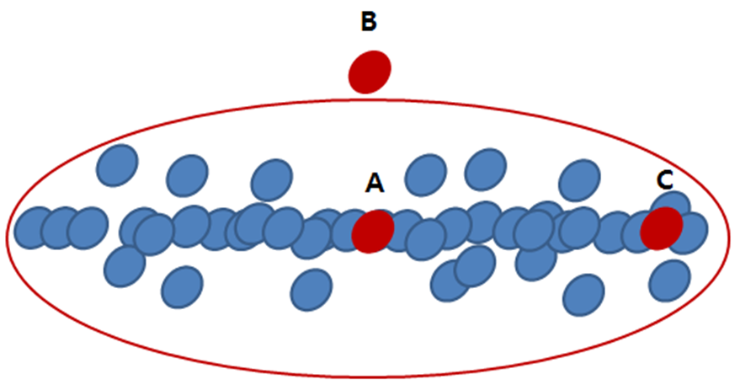
Mahalanobis란?
Mahalanobis Distance
그림에서 유클리디안 거리로 따지면 B가 평균인 A에 제일 가깝다
Mahalanobis거리로 계산할 경우 C가 A와 가깝다.(확률 분포)

Slide 4
편차, 분산, 표준 편차란?
Mahalanobis Distance
편차는 평균과의 차이를 뜻한다.
편차 = 데이터 값 – 평균값
자동차 교통량을 생각해보면 쉽게 이해 할 수 있다.
분산은 편차 = 데이터 값 – 평균값 구한 값들이 음수로 나올 수 있기 때문에 편차에서 제곱을 한 것을 의미한다.
표준편차는 편차들을 제곱해서 평균화한 후 다음에 다시 루트를 씌운 것이다.

Slide 5

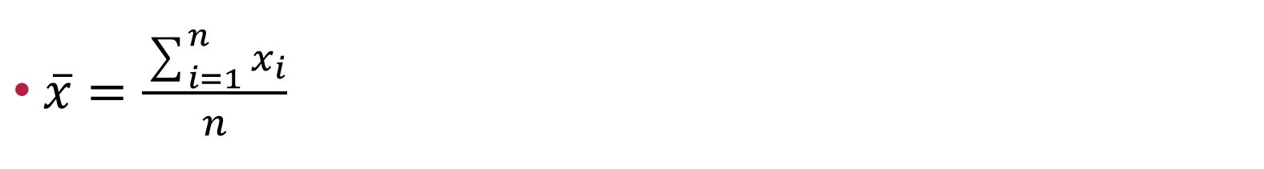
편차, 분산, 표준 편차란?
Mahalanobis Distance
$\overline{x}=\frac{\sum_{i=1}^{n}{x_{i}}}{n}$
$$s=\sqrt{\frac{\sum_{i=1}^{n}{{\left(x_{i}−\overline{x}\right)}^{2}}}{\left(n−1\right)}}$$

Slide 6
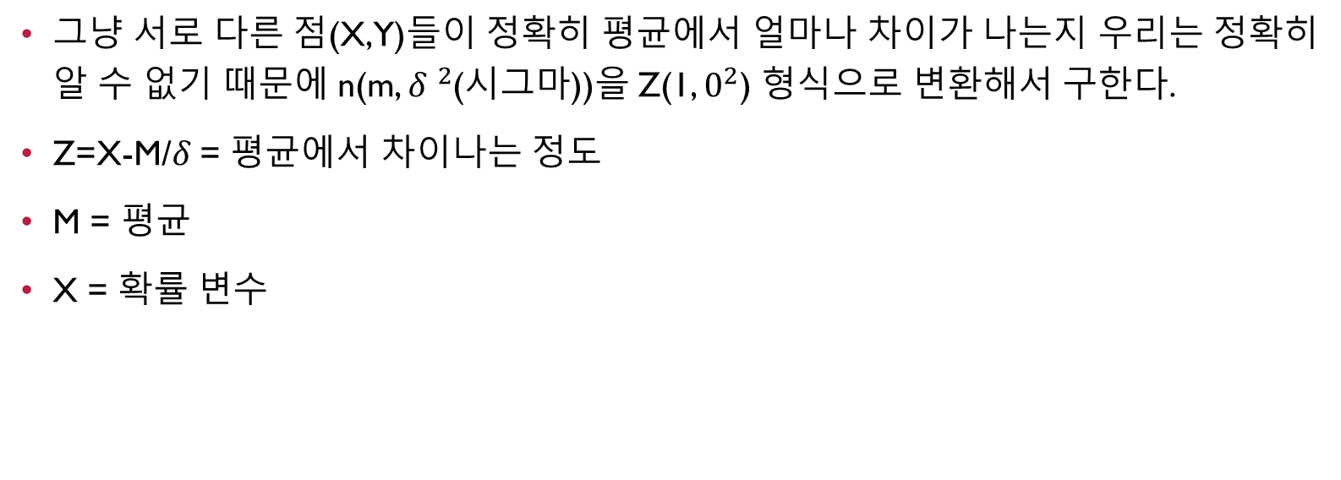
표준 정규 분포란?
Mahalanobis Distance
그냥 서로 다른 점(X,Y)들이 정확히 평균에서 얼마나 차이가 나는지 우리는 정확히 알 수 없기 때문에 n(m, ${δ }^{2}$(시그마))을 Z(1, $0^{2}$) 형식으로 변환해서 구한다.
Z=X-M/$δ$ = 평균에서 차이나는 정도
M = 평균
X = 확률 변수

Slide 7

수식
Mahalanobis Distance
$\sqrt{\left(x−y\right)Σ^{−1}{\left(x−y\right)}^{T}}$
$Σ^{−1}= 공$분산 행렬
T = 전치 행렬

Slide 8
공분산 행렬?
Mahalanobis Distance
두 변수가 서로 어떤 관계를 가지는지 나타내는 행렬
정방 행렬의 값을 각 변수의 분산과 공분산으로 채운 것이 바로 공분산 행렬입니다.
공분산 행렬은 데이터의 분포 형태를 나타냅니다
2 * 2 행렬에서 (0,0), (1,1)은 x와 y 각각의 분산,
(0,1),(1,0)은 X와 Y의 공분산을 의미(즉, 값이 같음!)

Slide 9
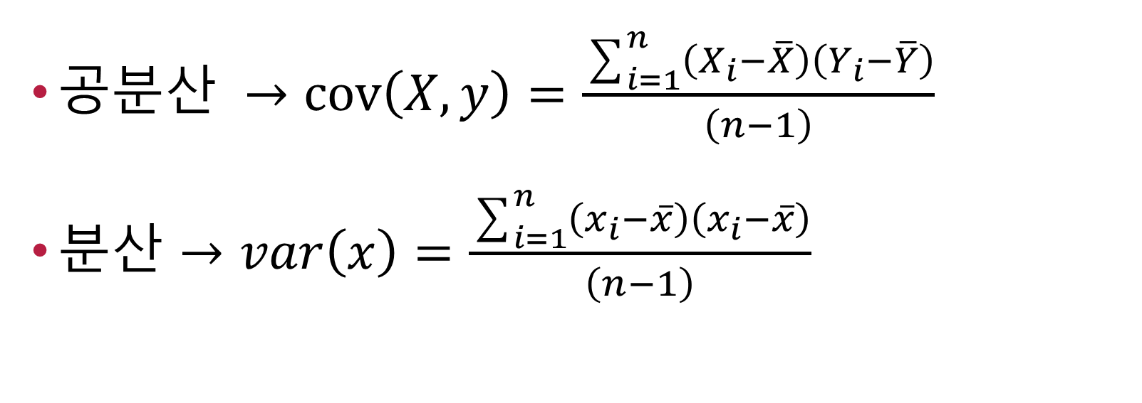
공분산 행렬?
Mahalanobis Distance
$공분산 →cov\left(X,y\right)=\frac{\sum_{i=1}^{n}{\left(X_{i}−\overline{X}\right)\left(Y_{i}−\overline{Y}\right)}}{\left(n−1\right)}$
분산 $→$ $var\left(x\right)=\frac{\sum_{i=1}^{n}{\left(x_{i}−\overline{x}\right)\left(x_{i}−\overline{x}\right)}}{\left(n−1\right)}$

Slide 10
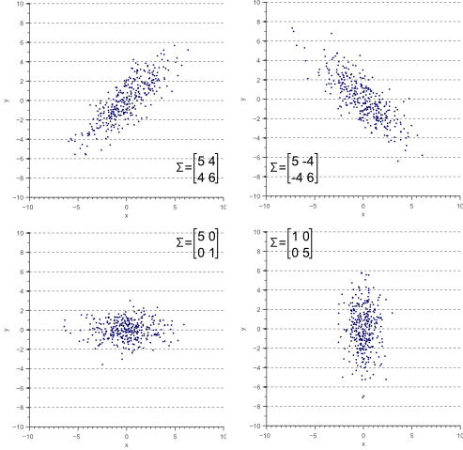
Mahalanobis Distance
공분산 행렬은 데이터의 분포 형태를 나타냅니다. x축과 y축의 분산은 각 변수의 분산으로 표현되고, 대각선 방향의 분산은 공분산으로 표현됩니다.

